Slide 1


Grab & Catch
MAQUINA INTERATIVA
GABRIEL ALVES.
JOÃO PEDRO.
JOÃO VITOR.

Slide 2

Sumário
Mapa Mental;
Esquema de Montagem;
Simulação;
Programação;
Lista de Matérias;
Croqui (Sprint 1);
Desenho Técnico (Catia);
Cronograma;
Conclusão.

Slide 3
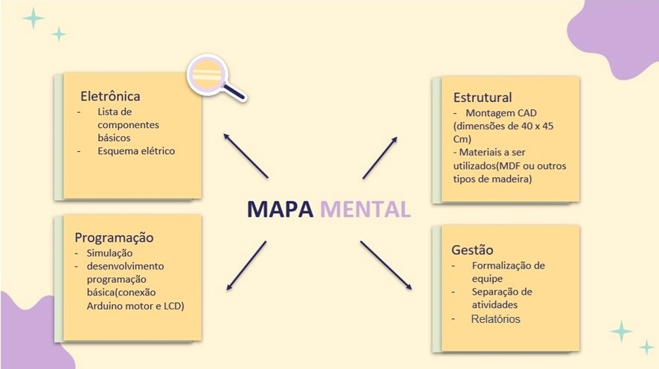

Slide 4
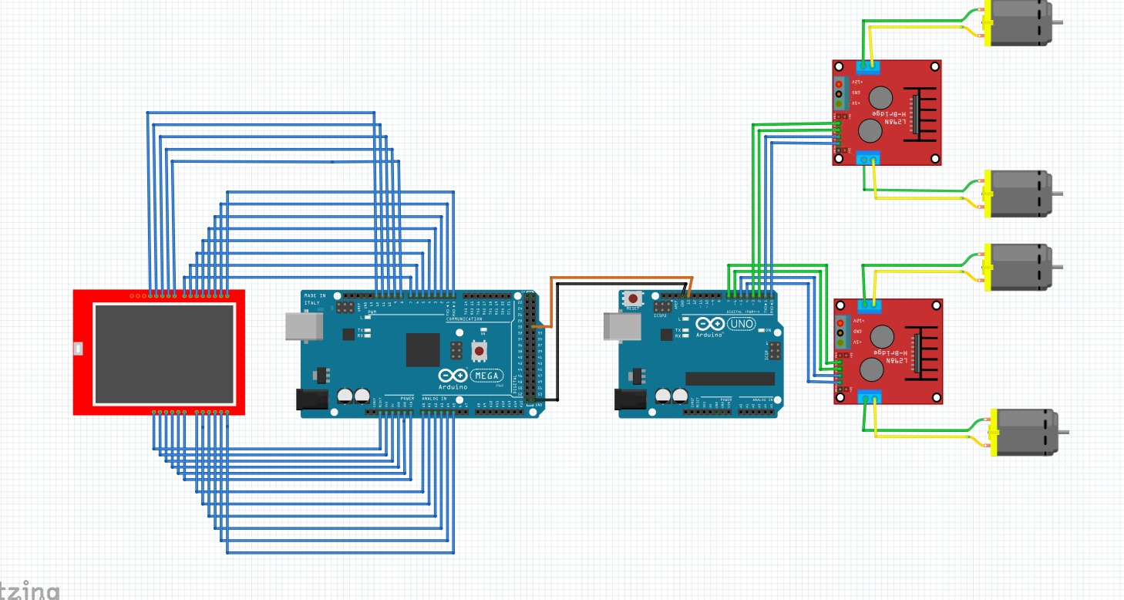
Esquema de Montagem

Slide 5

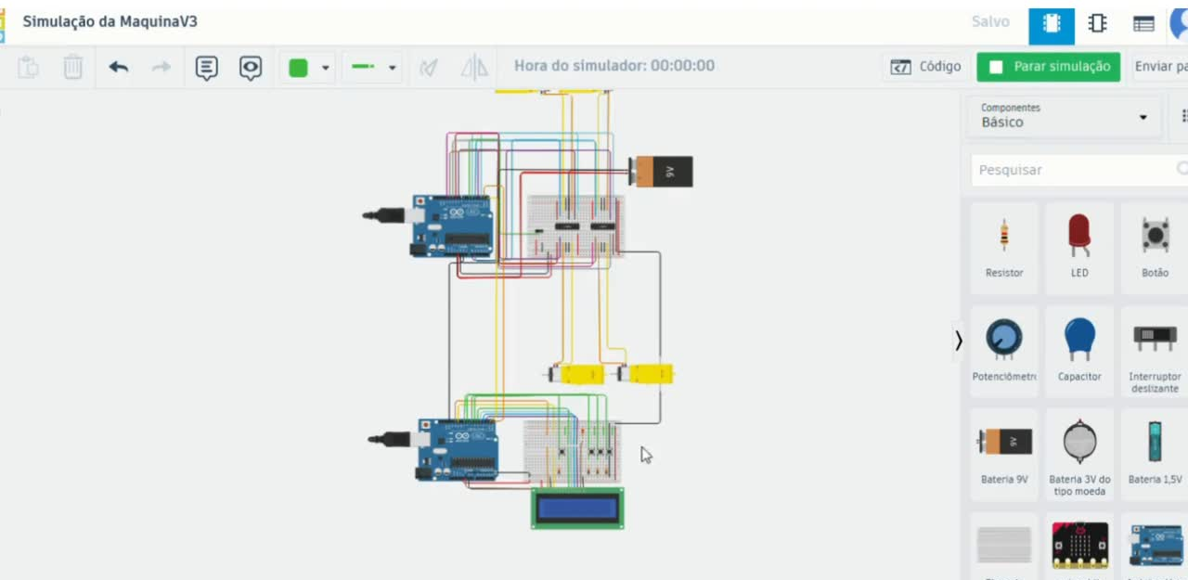
Simulação

Slide 6
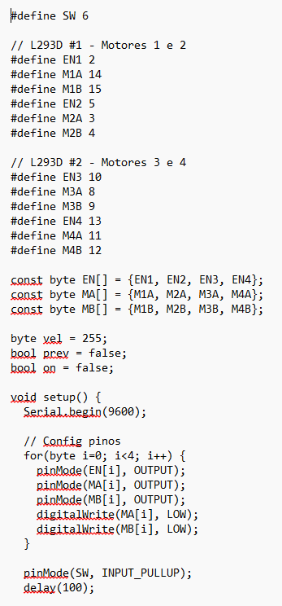
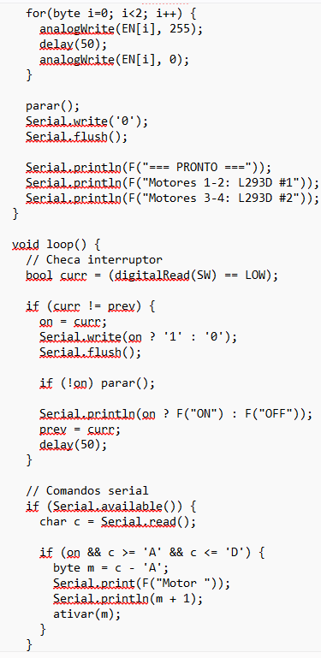
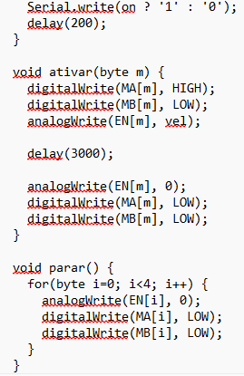
Programação Motor

Slide 7
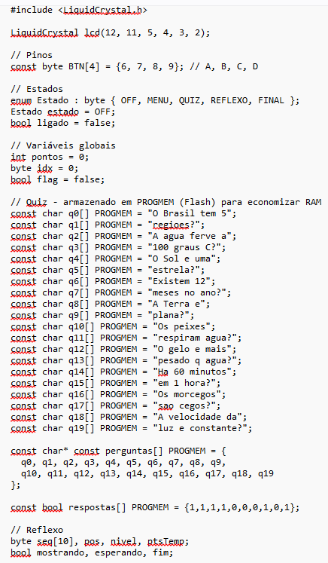
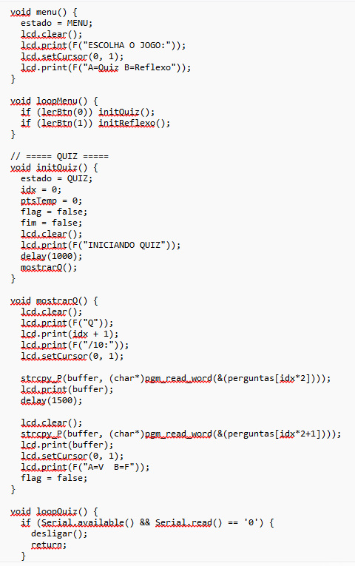
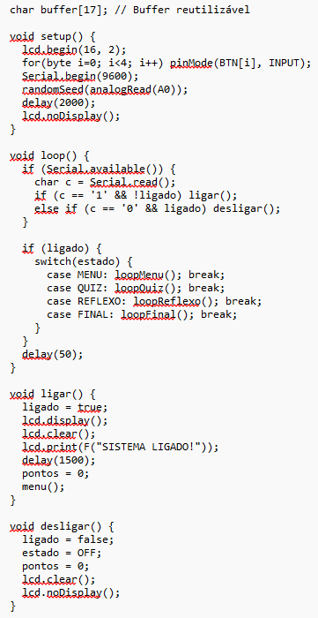
Programação Interface

Slide 8
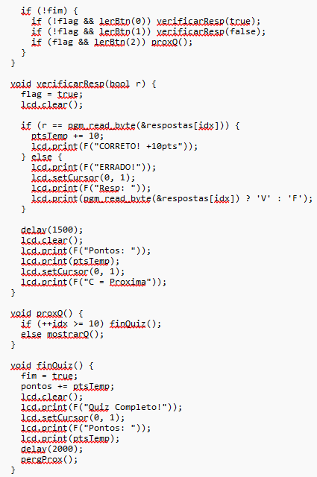
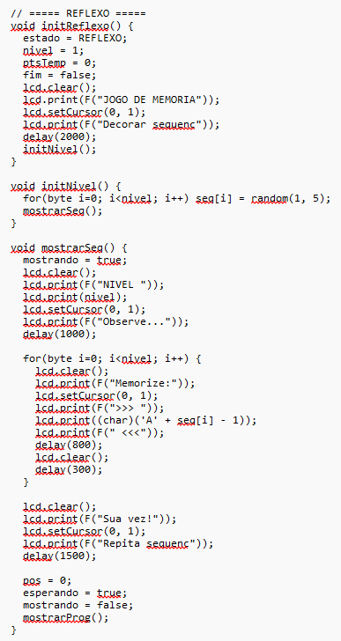
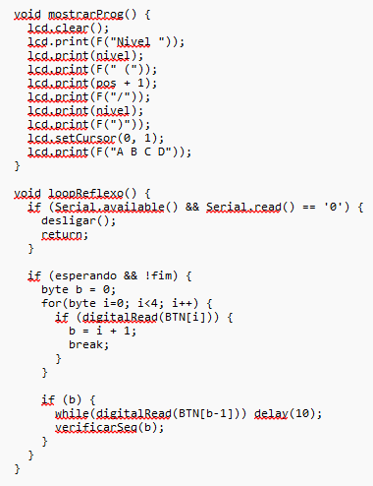
Programação Interface

Slide 9
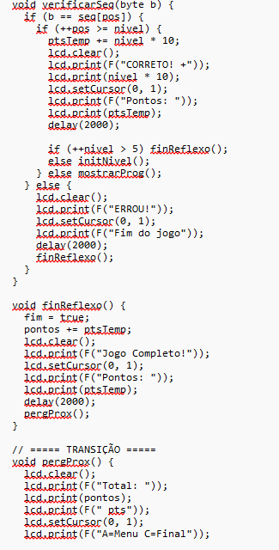
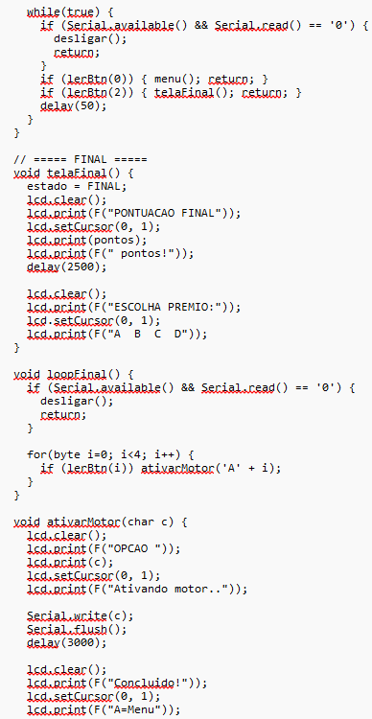
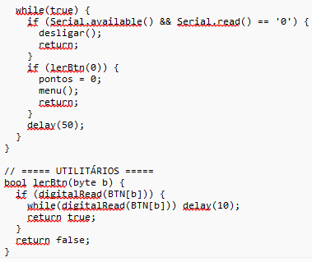
Programação Interface

Slide 10
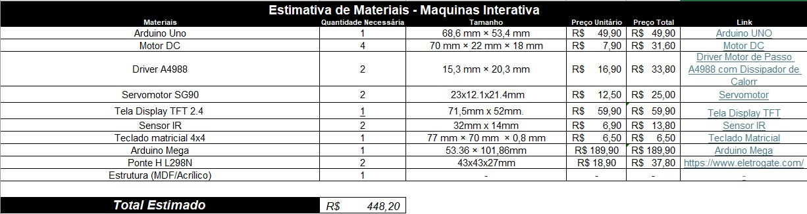
Lista de Matériais

Slide 11
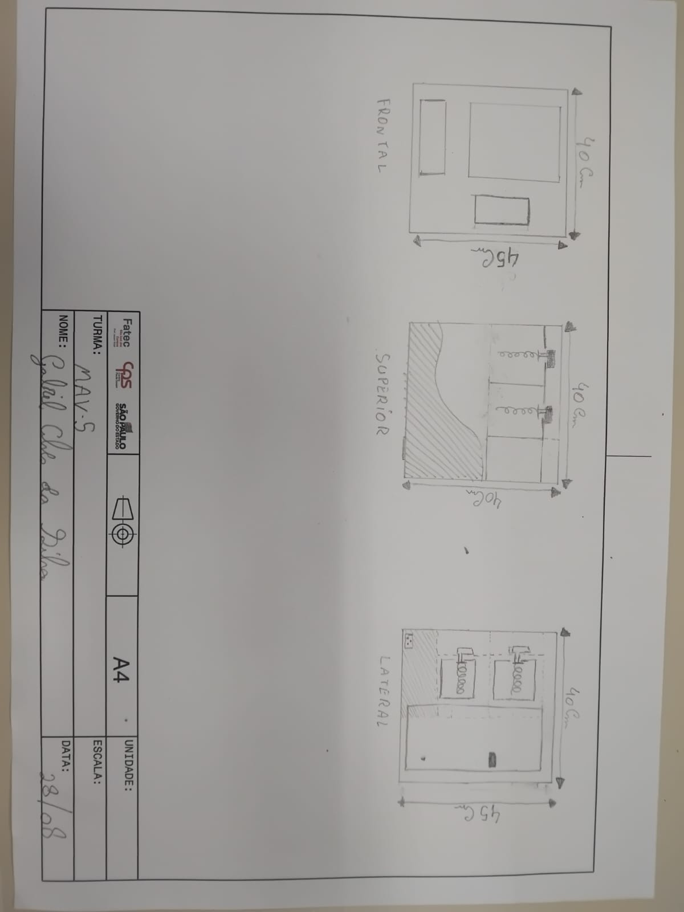
Croqui (Sprint 1)

Slide 12
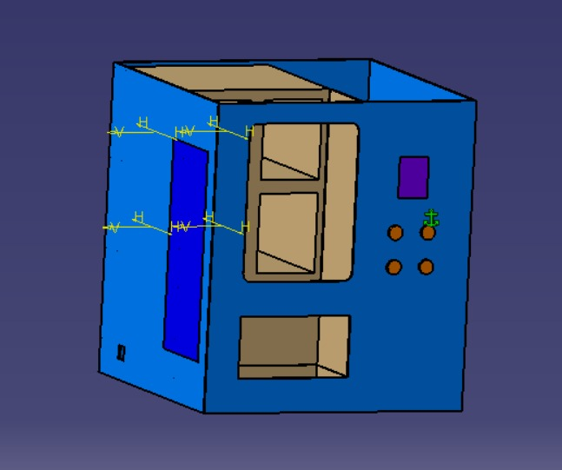
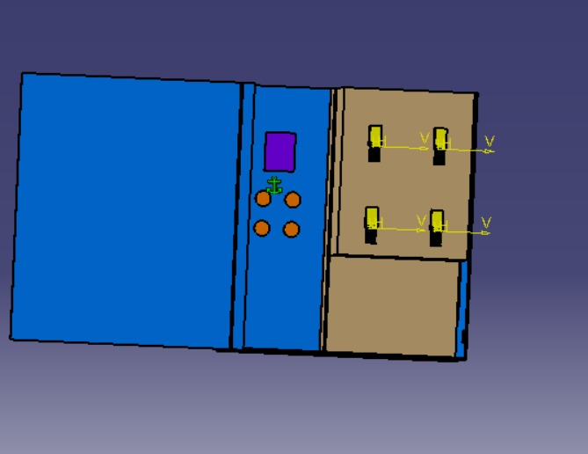
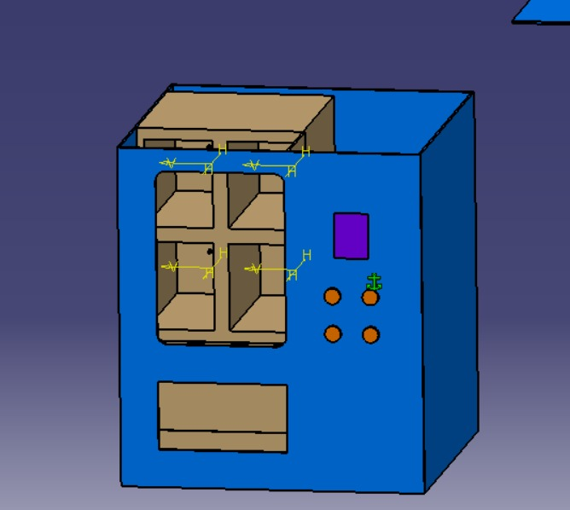
Desenho Técnico (Catia)

Slide 13
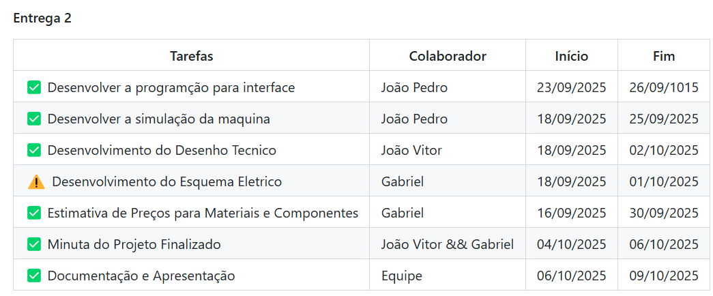
Cronograma

Slide 14
Conclusão

Slide 15

GitHub

